Slide 1
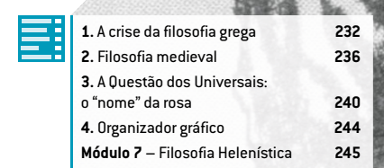
CRISE DA FILOSOFIA E DOS IDEAIS
INSTABILIDADE NA PÓLIS
A FILOSOFIA FOCA EM COMO O INDIVÍDUO PODE EVITAR O SOFIRMENTO
OS ASSUNTOS POLÍTICOS SÃO DEIXADOS DE LADO

Slide 2
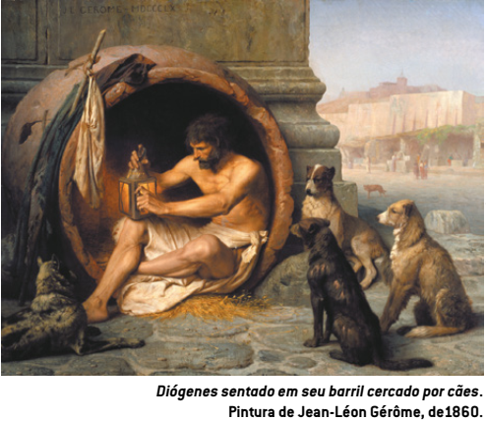
O CINISMO
Diógenes de Sínope
Tudo é convenção e artificial
Agir indiferentes às convenções sociais, como cínico (cão)
Não há bem comum, a ação é válida quando me traz benefícios

Slide 3
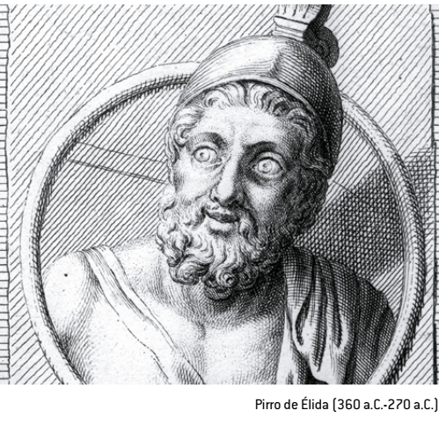
O CETICISMO
Cético: aquele que dúvida de tudo
Não há verdade, toda a afirmação gera uma cadeia de afirmação pendentes
Indiferentes à política e a religião

Slide 4
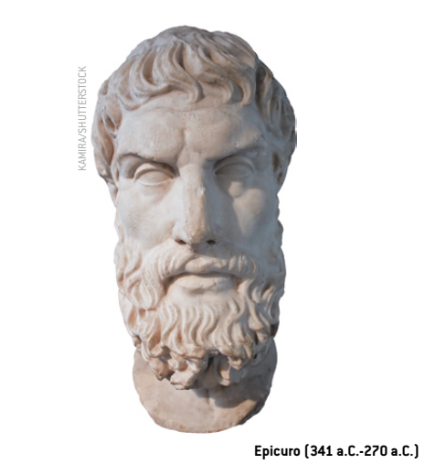
EPICURISMO
Busca do Prazer
Combater o medo e controlar o Prazer
Prudência: equilíbrio entre o prazer estático e o prazer dinâmico
O homem não deve temer o que não lhe faz mal

Slide 5
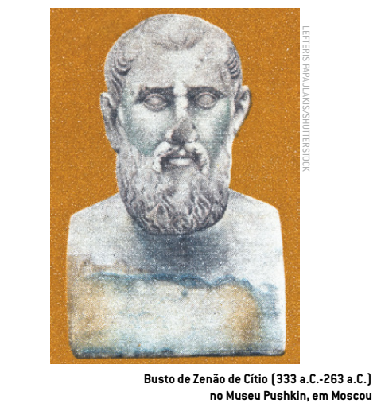
ESTOICISMO
Disciplina e Austeridade
Indiferença em relação ao sofrimento e às condições materiais
Aceitar que que há o bem e mal e você deve sempre optar pelo bem. Ato heroico.

Slide 6
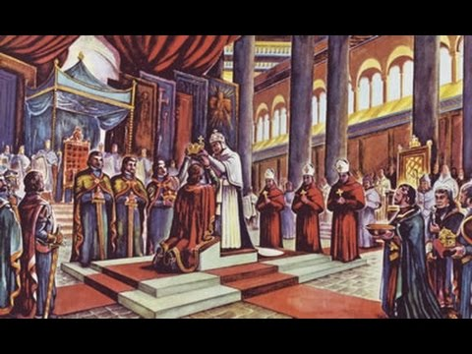
FILOSOFIA MEDIEVAL página 236 – livro 03/módulo 08
A Filosofia Cristã
Édito de Milão e tessalônica
Patrística – Santo Agostinho e Plotino no século IV dC
Escolástica – Começa no século IX e tem seu auge no XII e XV.
Império Carolíngio (Século IX – fundamental para a Idade média)

Slide 7
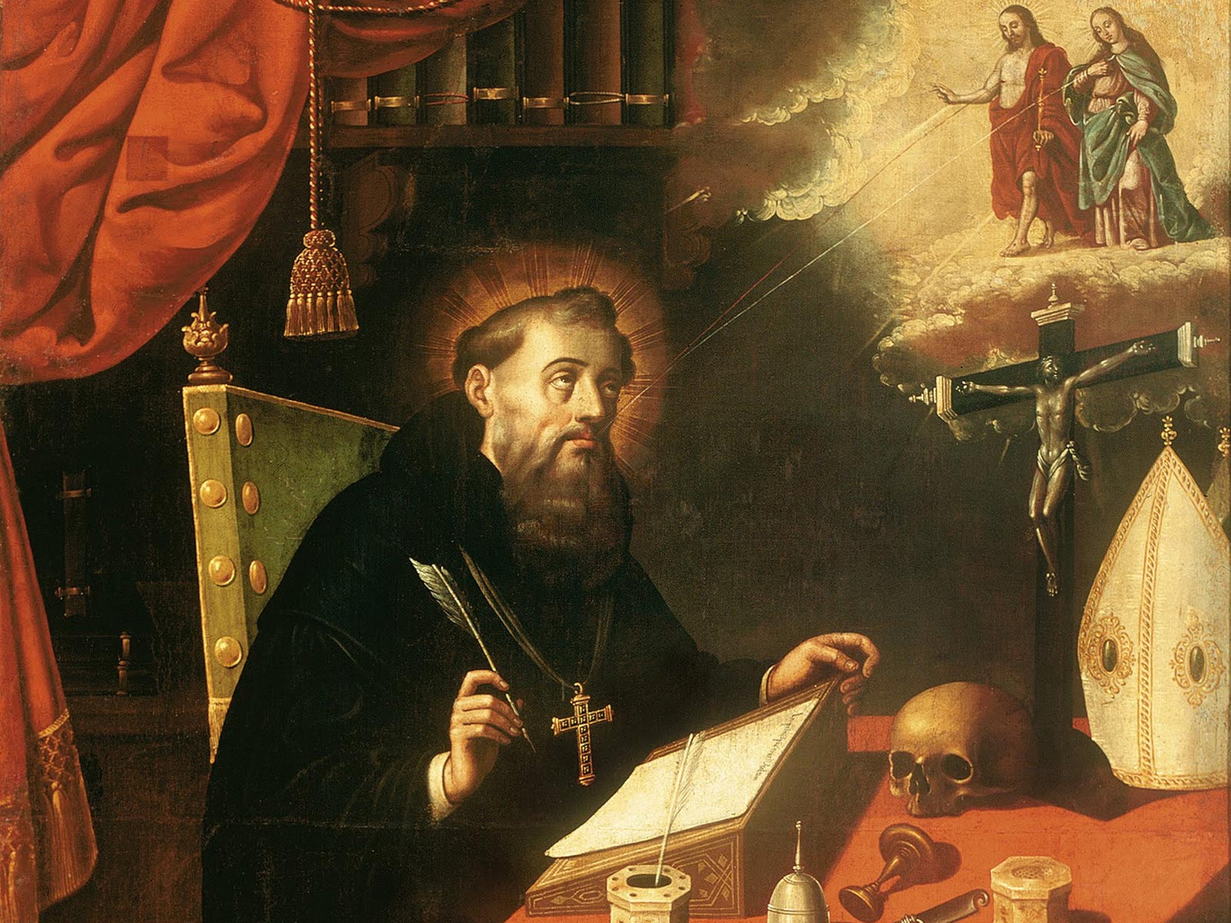
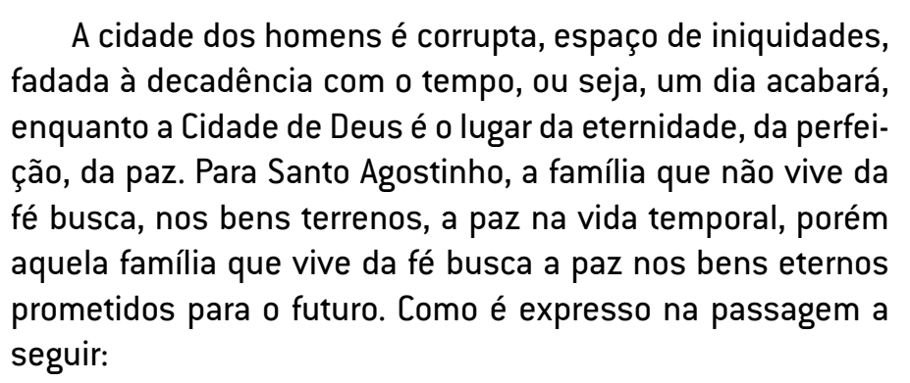
A PATRÍSTICA – página 236
Influências: Maniqueísmo e Platonismo (mal –trevas x bem – luz)
Teoria da Iluminação: Mundo das Ideias (DEUS) que criou o mundo humano
O homem recebe de DEUS as ideias divinas
Cidade de DEUS e dos HOMENS

Slide 8
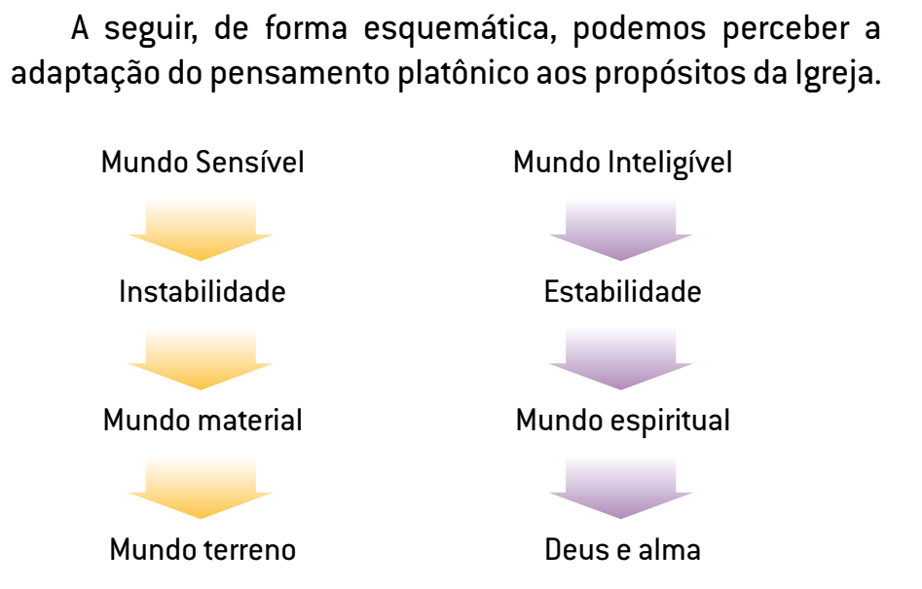
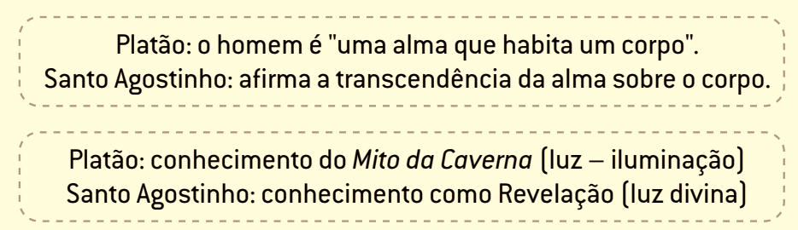

TEOLOGIA AGOSTINIANA (Alta Idade média)

Slide 9
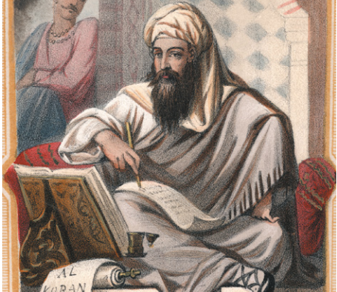
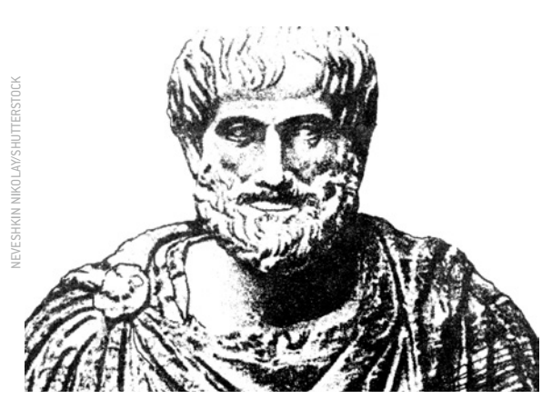
FILOSOFIA ISLÂMICA pagina 239
AVERRÓIS – 980/1037
Muhhamad – jihad – muslim
Corão
Adotaram a Filosofia Aristotélica (Ato e Potência)
FORTES na medicina, matemática, biologia

Slide 10
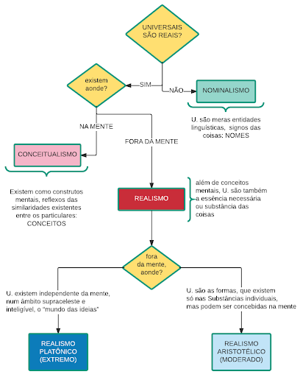
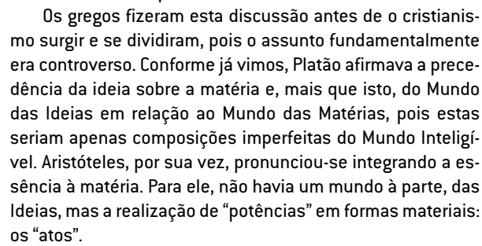
A questão dos universais (p. 240)
Imaginem-se no início da criação: Como as criações foram nomeadas?
Querelas dos Universais: REALISTAS X NOMINALISTAS

Slide 11
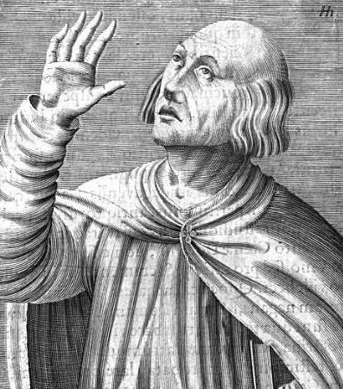
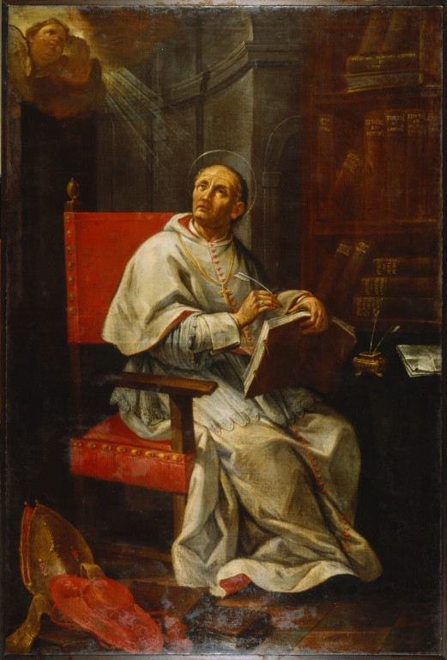
Surgimento das
UNIVERSIDADES
As primeiras: Bolonha (1088); Oxford (1096); Paris (1170); Pádua (1222); Colônia (1388)
Reunião de professores e alunos em CAMPUS
Discutia-se muito: Ciência Autônoma X Subordinação do conhecimento à FÉ.
BERENGARIO DE TOURS
BISPO PEDRO DAMIÃO

Slide 12
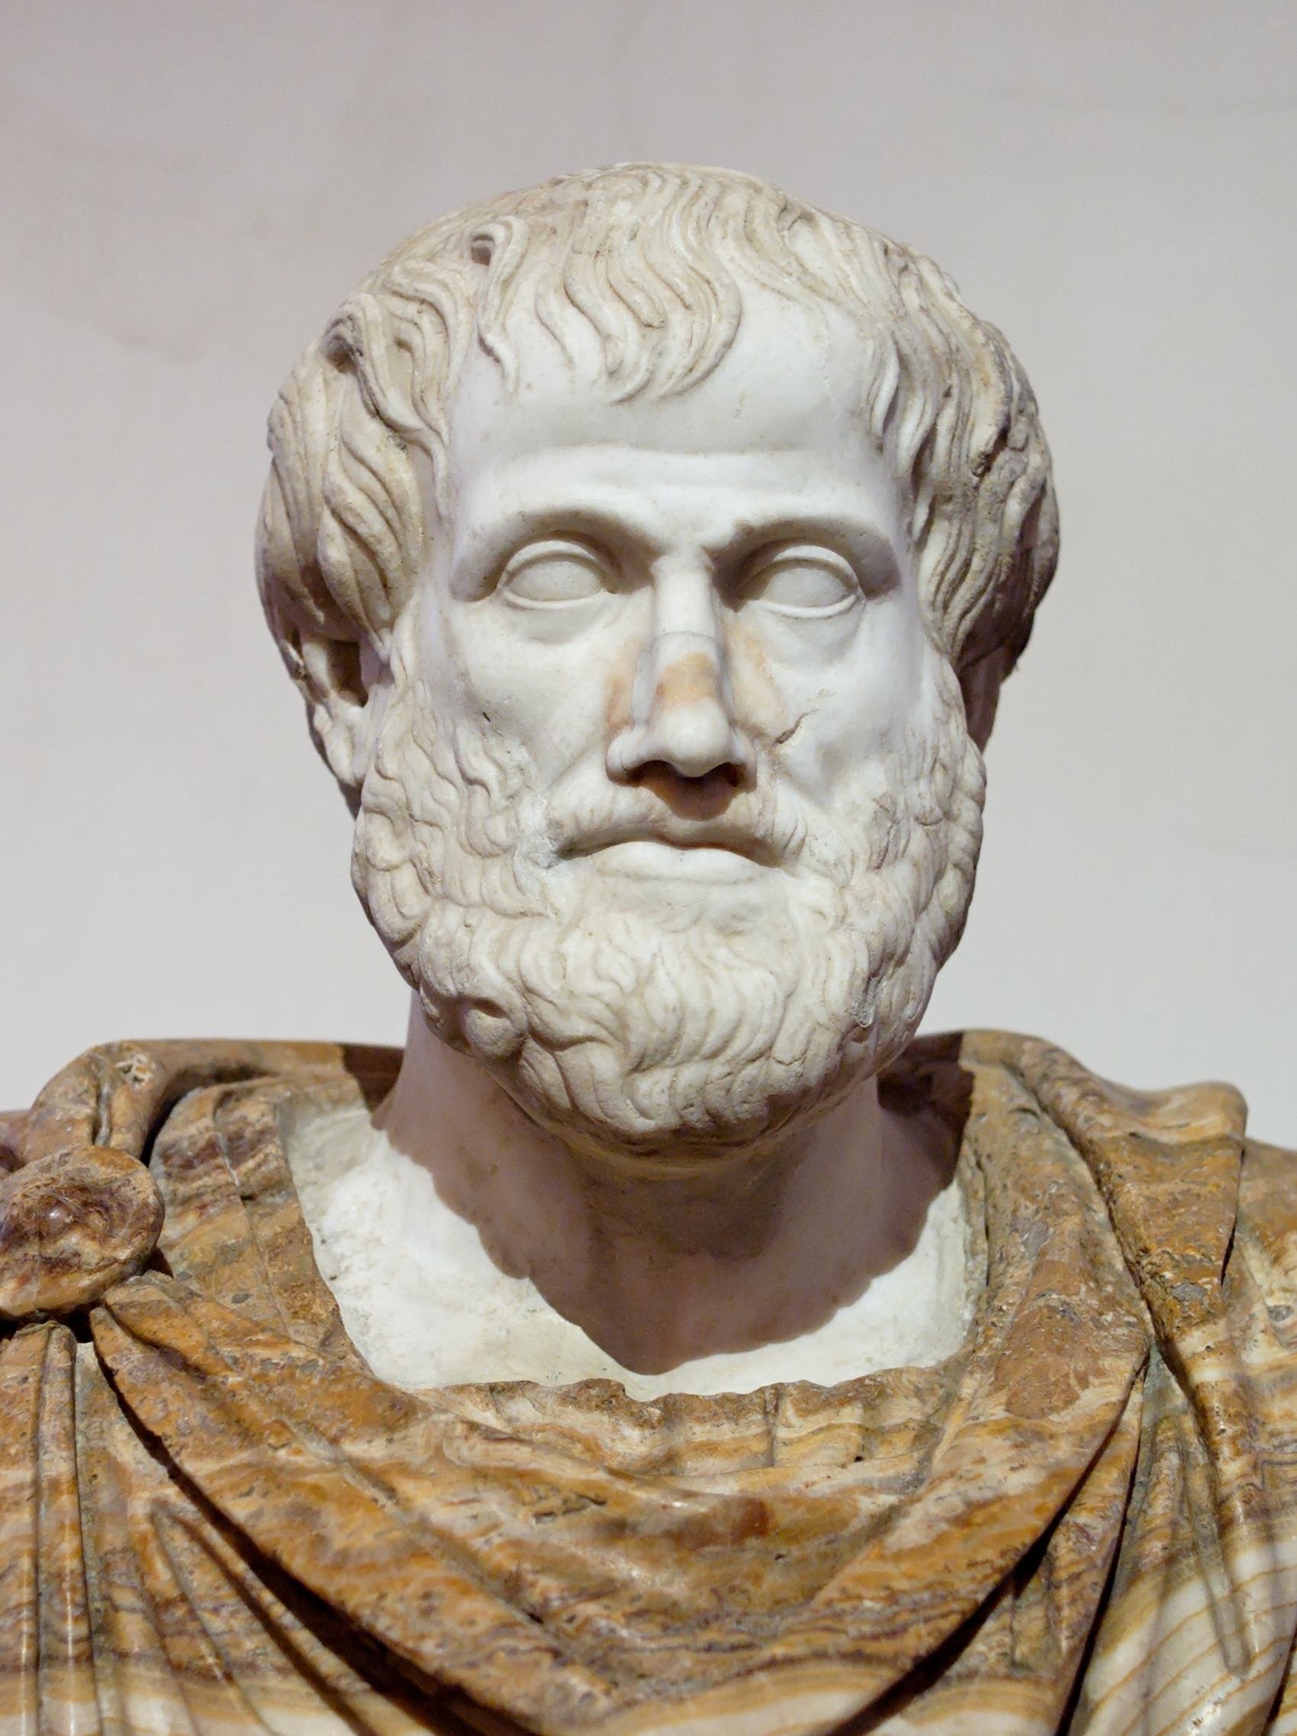
A redescoberta do Aristotelismo
Conhecimento de Física e Metafísica de Aristóteles
Física: Tudo na Natureza está em movimento e uma força CAUSA a outra.
MetaFísica: Qual a causa primeira para todos os movimentos? Motor Imóvel - Deus

Slide 13
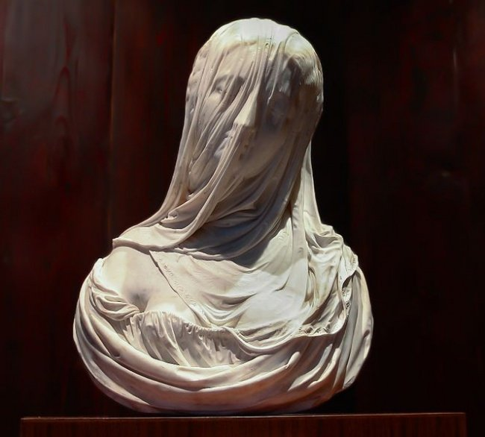
METAFÍSICA E FÍSICA
NÃO HÁ MUNDO DAS IDEIAS
O CONHECIMENTO É EMPÍRICO
TODO SER É CAUSADO NA NATUREZA: 1 - CAUSA FORMAL; 2 – CAUSA MATERIAL; 3 – CAUSA EFICIENTE; 4 – CAUSA FINAL
A CAUSA PRIMEIRA (DO MOVIMENTO ETERNO) –
IMATERIAL, ETERNO, FIXO SEMPRE EXISTIU – ELE É PERFEITO E, SEGUNDO ARISTÓTELES NÃO AMA OS HOMENS
PURITAS – ANTONIO CORRADINI

Slide 14
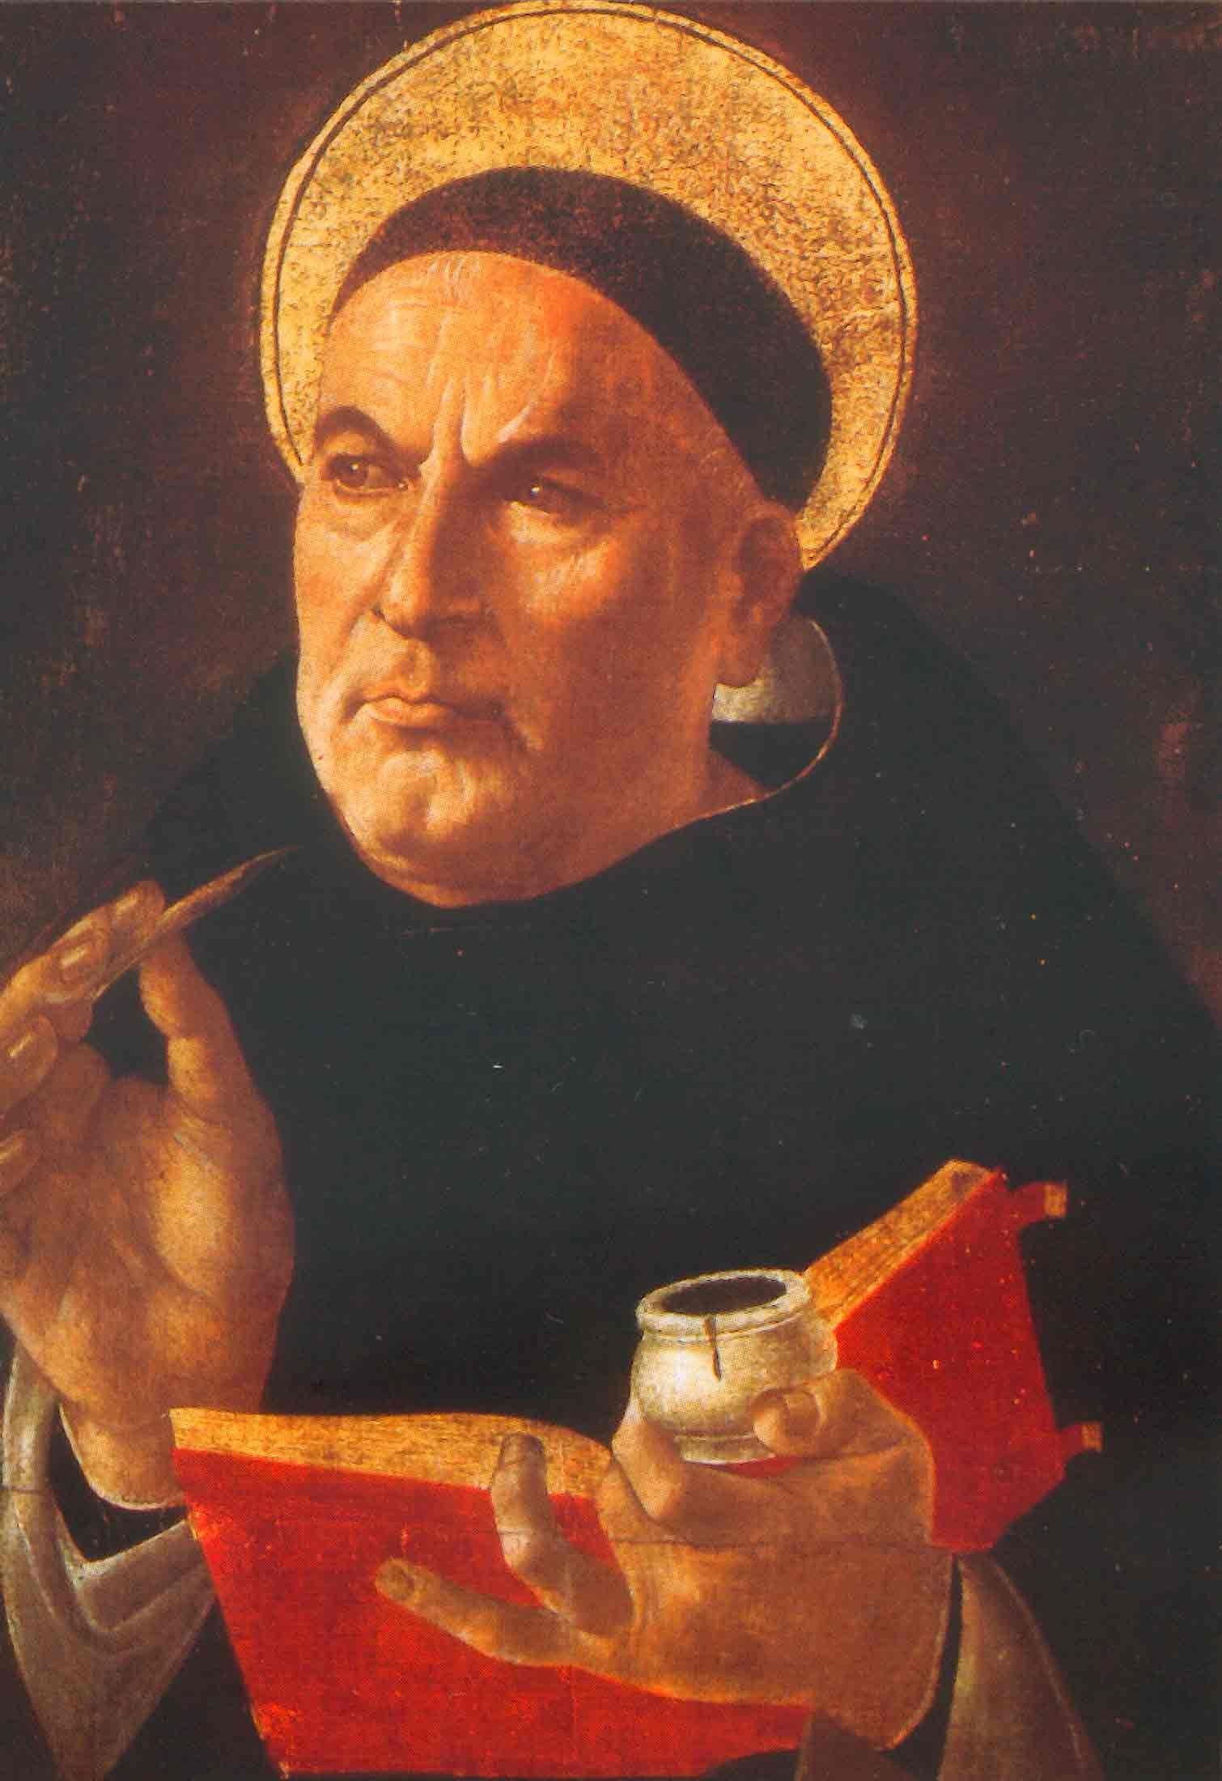
Tomás de Aquino – 1224/1274
p.240 e 241
Síntese entre o Aristotelismo e Cristianismo
A filosofia está submetida à teologia (Verdades Divinas)
Objeto da Filosofia: Ser enquanto Ser (princípios)
Deus é a causa primeira (1 via): Causa causante incausada (tudo se move para Deus)
O homem é composto de alma (inteligível) e corpo (sensível).

